Slide 1

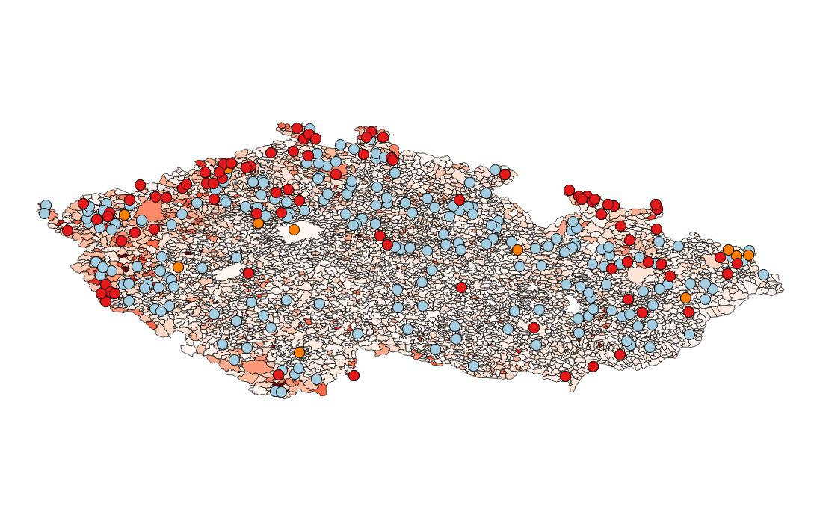
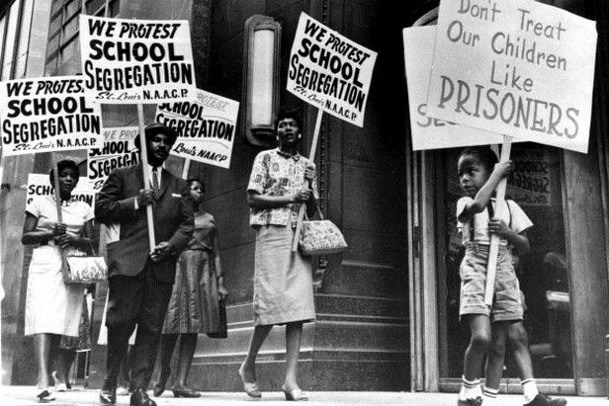
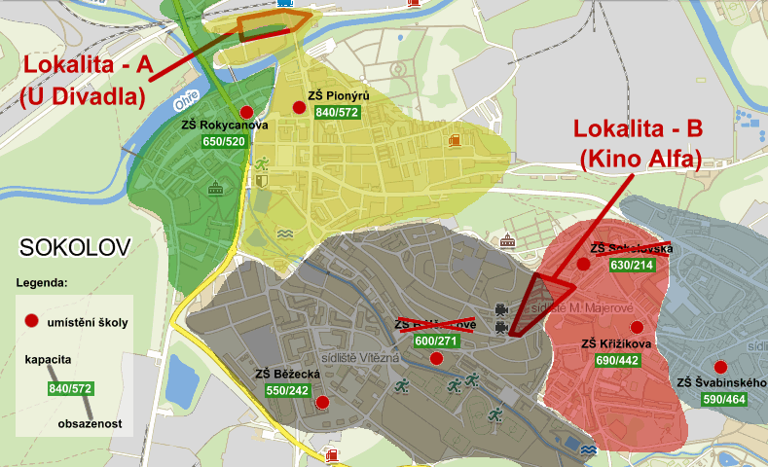
Analýza segregace škol

Slide 2
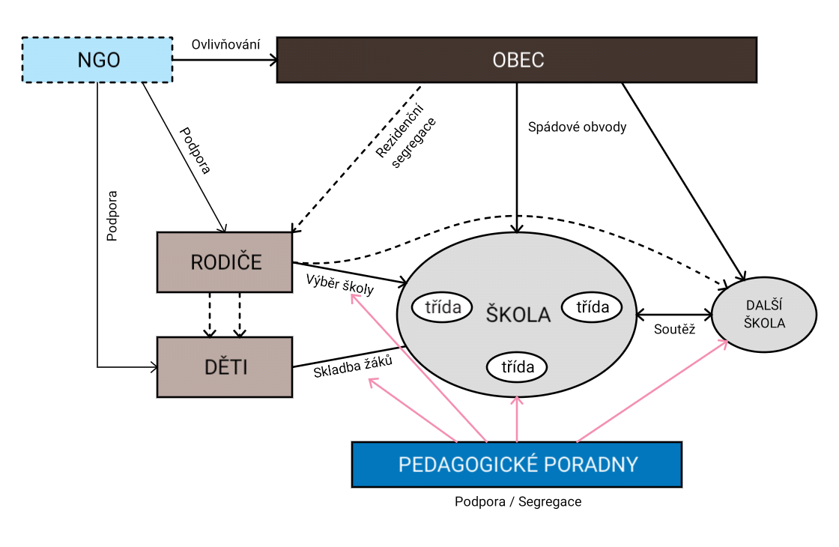
Hlavní cíle výzkumu
Identifikovat klíčové mechanismy segregace v základním vzdělávání
Notes:
Ekologický přístup k segregaci ve školství - segragace je výsledkem záměrných I nezáměrných mechanismů. Často je posilována jejich vzájemnou interakcí a posilováním.
2

Slide 3
Modely segregace
Segregační model
Desegragační model
Město s výběrovou školou
Spontánní model
Notes:
Ekologický přístup k segregaci ve školství - segragace je výsledkem záměrných I nezáměrných mechanismů. Často je posilována jejich vzájemnou interakcí a posilováním.
3

Slide 4
Mechanismy segregace
Mechanismy segregace | Způsob vlivu
Spádové obvody a kapacity školy | aktivní politika obce automatická reprodukce ustálených vzorců chování
Charakter sociálního vyloučení | velikost sociálně vyloučené populace míra disperze sociálně vyloučené populace ve městě
Demografické změny | pokles počtu dětí ve věku povinné školní docházky migrace změna demografické struktury
Trh s byty | ceny nemovitostí a pronájmu spekulativní vlastnictví nemovitostí bytová politika města
Charakter vtahů mezi školami | spolupráce soutěž
Výběrovost vzdělávacího systému | přítomnost víceletých gymnázií přítomnost elitních škol (např. jazykové či sportovní) přítomnost speciálních škol
Mechanismy zápisu do ZŠ | testování či zkoušení žáků možnost spádové turistiky odkazování žáků na školy vhodnější pro znevýhodněné žáky
Historie vzdělávacího systému | reputace jednotlivých škol propojení jednotlivých škol s vedením města
Volba školy rodiči | preference výběrových škol středostavovskými rodiči rutiny sociálně vyloučených rodičů při výběru školy
[.

Slide 5
Faktory segregace
Strukturální faktory:
Rezidenční segregace ve městech
Selektivnost vzdělávacího systému
Liberální systém řízení
Klíčové mechanismy:
Politika obce
Lokální konsenzus
Volba školy
Vzájemné vztahy mezi školami
Desegragační faktory:
Politika města
Leadership ředitelů některých škol
Nespokojenost ředitelů segregovaných škol
Demografický úbytek
Zánik vyloučené lokality
[.

Slide 6
Dopady segregace
[.

